Slide 1


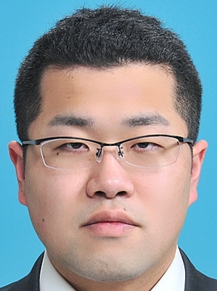
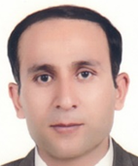






Muhammad HUDA（EC；PLN） “Techno-Economic Analysis of Vehicle-to-Grid (V2G) Integration as Distributed Energy Resources in Indonesia Power System”
’19 autumn
Yutaro Shimada（GEDES；Ph.D） “Study on Optimum Operation Condition of Ground Source Heat Pump in Bangkok, Thailand based on the Field Experiment.”
Elec.Eng.
Mech.
Moe Chen（EC； Toyota China R&D Center; China）
“Techno-economic analysis on hydrogen energy views from macroscope and microscope”
’19 spring
Kengo Takeda（EC；MHIEC）
“Risk analysis for importing natural gas to Japan regarding to energy security”
Mech.
E.E.
Dr.
Nadimi Reza（GEDES； Challenergy）
“Relationship between quality of life (QoL) and energy in supply/demand: Employing sigmoid to address human development”
‘18autumn
Anggoro Fitrianto（GEDES; Geospatial Information Agency,; Indonesia) “Study on estimating the amount of empty fruit bunch using remote sensing technique”
Appl.Stat.
GIS
Shiori Tanaka（GEDES; Accenture） “A field survey of relationship between subjective well-being and social capital in 4 European countries and 3 Asian countries”
’18 spring
Hiroto Takaki（EC；Pacific consultants） “Study on a model to Cost of Electricity for biomass including learning effect to evaluate Feed-in-Tarif price”
Appl.Chem.
Physics.
’17 spring
Old department
Masato Suzuki（Tokyo Metropolitan Govenment）：”Quantitative analysis between economic circulation and environmental burden in Japanese local area”
Arif Darmawan（Ph.D; Indonesia）：” Analysis of Coal-Cofiring with Hydrothermally-Treated Empty Fruit Bunch and Black Liquor gasification: System Assessment of coal-fired power plants”
Env.Econ.
Appl.Phys.
Moritaka Maeda（JXTG）： “Development of global crop supply and demand balance model considering relationship of food market and bioethanol”
’16 spring
Shuku Etsu（Seison automobile insurance；China）： “Research on Diffusion of NGV in Japan and Other Nations by Bass Model”
Appl. Stat.
Ind.Eng.

Slide 2

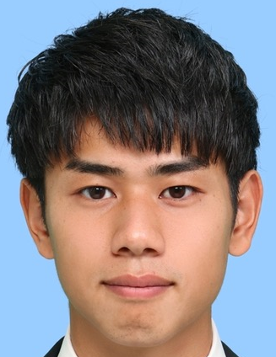
To Rivaldi; THIS SLIDE IS USED ALSO IN JP VERSION
’20 spring
Arif Darmawan（back to BPPT; Indonesia）：” Energy-efficient conversion from industrial waste biomass by combining exergy recovery and process integration”
Dr.
Alrashoud Khalid（Embassy of the Kingdom of Saudi Arabia in Japan; Saudi Arabia）：” Managing Technology Transition: An Analysis of Residential Solar Photovoltaic Systems Development in Saudi Arabia”
Dr.
Norfadhilah Binti Hamzah（back to xxx; Malaysia）：” Techno-Economic Assessment of Hydrothermal Treatment from Municipal Solid Waste and Oil Palm Biomass as Coal Substitute in Malaysia”
Dr.
Michino Hashizume（Sumitomo Heavy Industry）：” Environmental Impact Assessment on Wastes from Forest-related industries to Electricity in Southeast Asia” (東南アジアにおける森林関連産業廃棄物の発電利用に関する環境影響評価)
B
Purevsuren Norovsambuu（Ms.course; Mongolia）：” The Import Structure of LNG from Russia to Japan by Cognitive Map and Text Analysis”
B
Daigou Furuichi（Ms.course in U.Tokyo）：” Energy poverty in Japan focusing on vulnerable households”（脆弱な世帯に着目した，日本におけるエネルギー貧困）

Slide 3
Muhammad HUDA（エネルギーコース；PLN戻り）
Techno-Economic Analysis of Vehicle-to-Grid (V2G) Integration as Distributed Energy Resources in Indonesia Power System
‘19年秋卒業
島田佑太朗（地球環境共創コース；博士課程進学）
タイ・バンコクにおける地中熱ヒートポンプシステムの運転特性に基づく最適運用条件に関する研究
電気
機械
陳萌（エネルギーコース； トヨタ自動車研究開発センター（中国））
水素エネルギーシステムのマクロとミクロレベルでの経済性分析
‘19年春卒業
武田健吾（エネルギーコース；三菱重工環境・化学エンジニアリング）
日本の天然ガス輸入におけるエネルギー安全保障上のリスク分析
機械
電気
Nadimi Reza（地球環境共創コース； Challenergy） エネルギーと生活質の関係
‘18年秋卒業
Anggoro Fitrianto（地球環境共創コース； インドネシア国政府） 空果房の発生量に関するリモートセンシング技術を用いた推計
応用統計
地理情報
田中紫織（地球環境共創コース； アクセンチュア）
主観的幸福度と社会関係資本の関係―欧州4か国とアジア3か国での実地調査―
‘18年春卒業
高木寛人（エネルギーコース； パシフィックコンサルタンツ） 固定買取価格評価のための学習効果を考慮したバイオマスの発電コストモデルに関する研究
応用化学
理論物理
‘17年卒業
旧環境理工
最後
鈴木雅斗（東京都）：地域経済循環と環境負荷の関係性に関する定量的分析－我が国の地方自治体を対象に－
Arif Darmawan（博士進学；インドネシア）：水熱処理された空果房と黒液ガス化の石炭混焼分析－石炭火力発電のシステム評価－
環境経済
応用物理
前田衛孝（JXTG）： 食糧市場とバイオエタノールの相互作用を考慮した世界穀物需給均衡モデルの開発
‘16年卒業
祝悦（セゾン自動車火災保険；中国）：
Bassモデルを用いた日本国内外における天然ガス自動車普及に関する研究
応用統計
経営工学

